Slide 1
1. Timer aanpassen – wekelijkse presentatie leden

Slide 2
2. Logo passend maken binnen het afbeeldingsvlak

Slide 3
3. Bezoekers & gastenlijst gebruiken voor presentaties + timer

Slide 4
4. Slingers invoegen bij officiële installatie of verlenging

Slide 5
5. Kleur van fotografie aanpassen naar ‘Grijswaarden’

Slide 6
6. Extra variaties binnen ‘Basis agenda template’

Slide 7
7. Bestandsgrootte van afbeeldingen en logo’s verkleinen

Slide 8
GOEDEMORGEN EN WELKOM BIJ

Slide 9
Huisregels i.v.m. COVID-19 – Vlaanderen

Slide 10
Welkom – bezoekers en gasten
Bezoekers | Uitgenodigd door
Gasten

Slide 11
Voorstellen leiderschapsteam

Slide 12
Voorstellen BNI functies • Hosts
Hostcoördinator
Host
Host
Host
Host
Host
Host

Slide 13
Voorstellen BNI functies • Lidmaatschapscommissie
Commissie-lid
Commissie-lid
Commissie-lid
Commissie-lid

Slide 14
Voorstellen BNI functies • Andere functies
Trainingscoördinator
Mentorcoördinator
Evenementencoördinator
Mediamanager
Powerteamcoördinator

Slide 15
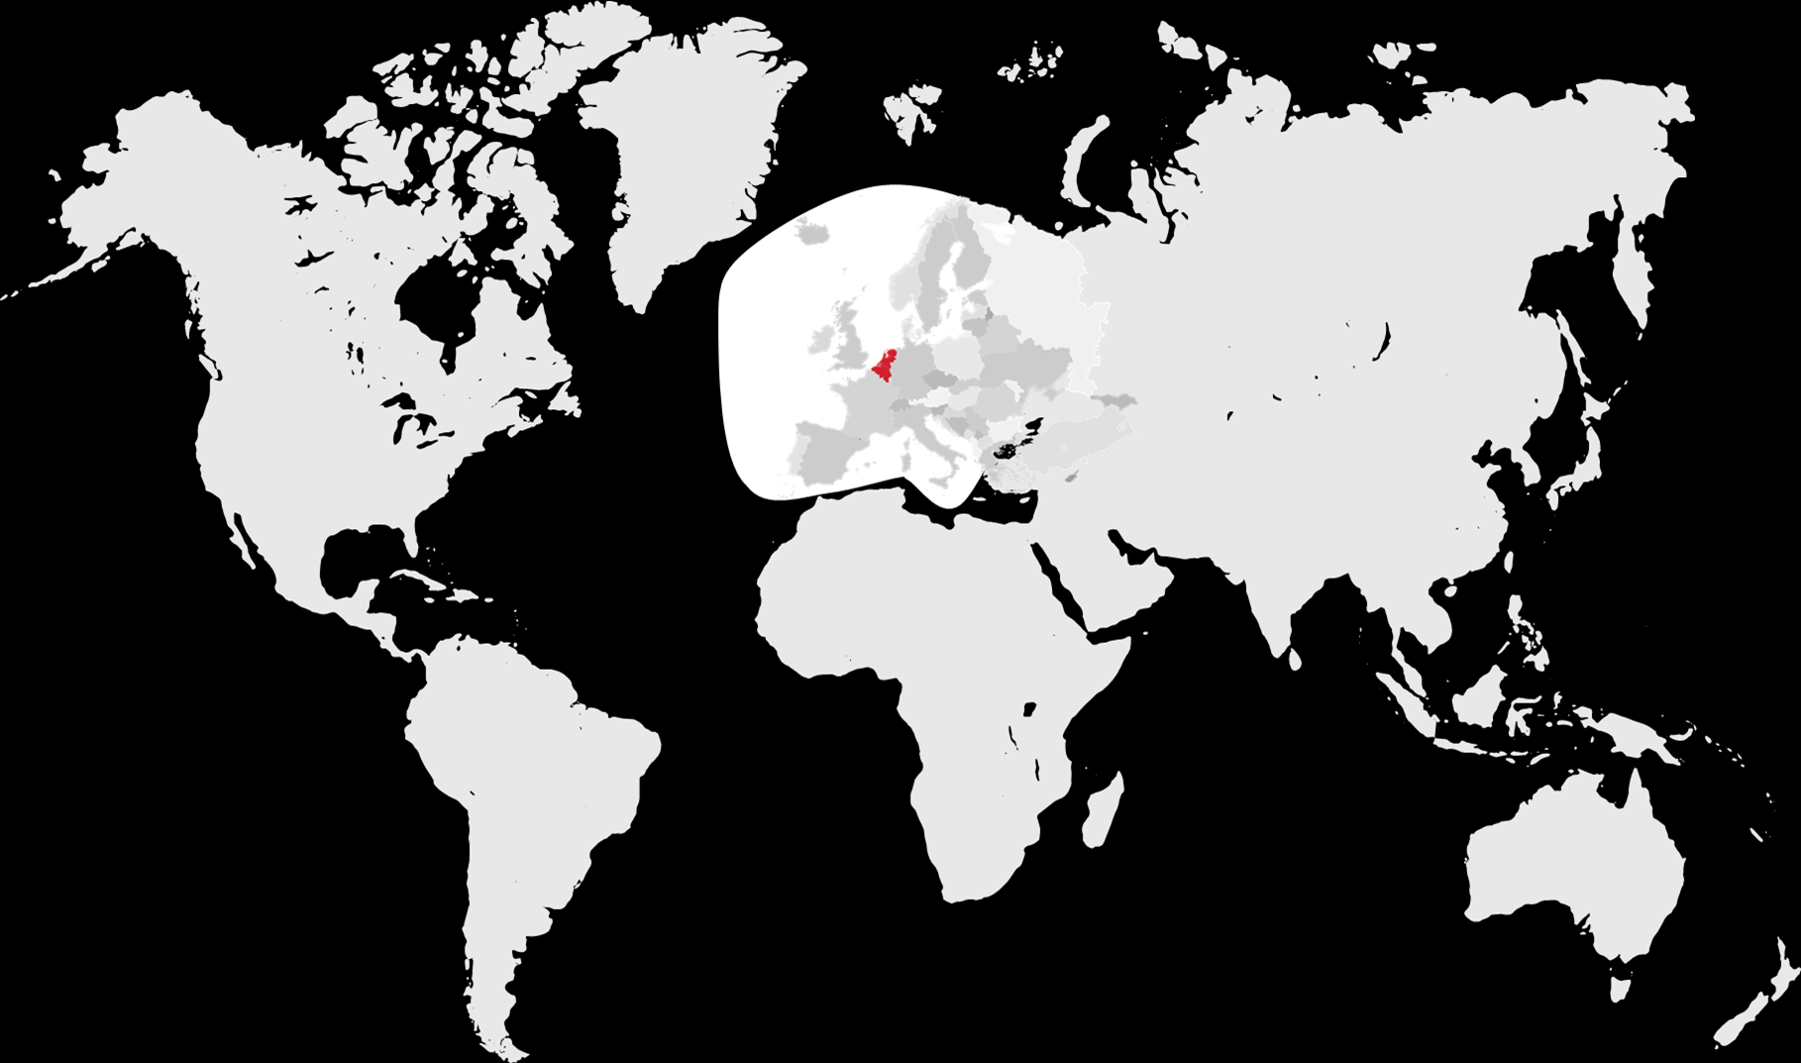
Doel en overzicht BNI
> 317.000
Miljoenen
Beroeps-exclusiviteit
Medeleden
Filosofie
zijn jouw verkoopteam
Leden wereldwijd
aanbevelingen worden gegeven
gebaseerd op Geven Loont®
één persoon per branche/ specialisme

Slide 16
BNI kernwaarden

Slide 17
Netwerktraining
Trainingscoördinator

Slide 18
BNI-netwerkleiders
Gegeven Aanbevelingen
Meegenomen bezoekers

Slide 19
Doorgeven visitekaartjes

Slide 20
Officiële installatie nieuw lid

Slide 21
Verlenging huidig lid
10 JAAR LID

Slide 22
Wekelijkse presentaties van de leden

Slide 23
Naam
Beroep

Slide 24
Naam
beroep

Slide 25
Erik Arnout
Area Director Consultant

Slide 26
Jurgen Van Steen
Area Operations Manager

Slide 27
Director Consultant

Slide 28
Ambassadeur

Slide 29
Bezoekers en gasten presentaties

Slide 30
Bezoekers en gasten presentaties

Slide 32
Verslag van de lidmaatschapscoördinator
10
AANTAL LEDEN | 40 | OMZET 12 MAANDEN | 1.000.000
 | Vorige week | Vorige maand | Laatste 6 maanden
Aanwezigheden
Aanbevelingen intern
Aanbevelingen extern
Bezoekers
Omzet
1 op 1

Slide 33
Verslag lidmaatschapscommissie
We zijn op zoek naar de volgende specialisten voor in ons chapter:

Slide 34
Sprekersrooster komende 6 weken
1 juni
2 juni
3 juni
Naam 1
Naam 2
Naam 3

Slide 35
Ledenpresentatie 5-10 min

Slide 36
Positieve bijdrageronde
Aanbevelingen
Geschreven Getuigenissen
Bezoekers bedanken

Slide 37
Aanbevelingen opvolging

Slide 38
Verslag Secretaris-Penningmeester

Slide 39
Aankomende verlengingen
datum

Slide 40
Investering in BNI
299,-
1.399,-
Leden Succes Programma
Jaarlijks lidgeld
Locatiekosten incl. ontbijt
2 jaar = € 2.499,- (= ± 21% korting)
5 jaar = € 4.999,- (= ± 21% korting)
Alle bedragen zijn excl. BTW

Slide 41
Wat krijg je?
16
Concrete aanbevelingen
Workshops inbegrepen
BNI Connect BNI Business Builder

Slide 42
Wat wordt er van je verwacht?
16
Wekelijkse aanwezigheid
Aanbevelingen meebrengen
Bezoekers meebrengen

Slide 43
Bezoekers bedankt voor jullie positieve bijdrage
Notes:
Nodig bezoekers uit om mee te gaan met de bezoekershost om mee te gaan voor de bezoekersoriëntatie.
1."Denkt u dat datgene wat u hier vanochtend hebt gezien een goede manier is om nieuwe klanten te werven voor uzelf of voor uw bedrijf?"
2."Wanneer uw antwoord hierop 'ja' is, vraagt u zich dan af of u (of uw bedrijf) een aanvraag lidmaatschap in wilt dienen en zo wilt profiteren van de aanbevelingen die door de leden van deze groep worden gecreëerd.“

Slide 44
Mededelingen
Notes:
Gebruik uit de Indeling – BACKHAND SLIDES – slide ‘Events/ trainingen’ om alle aankomende events en trainingen op te sommen.
Algemene aankondigingen met betrekking tot netwerkactiviteiten, trainingsworkshops en andere regionale activiteiten. (na ca. 1 uur 28 minuten)

Slide 45
Aankomende workshops
Datum | Workshop | Plaats | Uur
21/08 | Leden Succes Programma | Online | 09u00
03/09 | Workshop Aanbevelingen | Online | 19u00
10/09 | Workshop Presentatietechnieken | Online | 19u00
14/09 | Leden Succes Programma | Online | 19u00
17/09 | Workshop Bezoekers | Online | 19u00
02/10 | Workshop 1 op 1 gesprekken | Online | 09u30
08/10 | Workshop Businessplan | Online | 19u00
22/10 | Workshop Netwerkvaardigheden | Online | 19u00

Slide 46
Aankomende leden-events

Slide 47
Traffic Lights
Notes:
Ineens de juiste voor volgende week

Slide 48
Deurprijs
19

Slide 49
Schrijf hier uw Quote

Slide 50
DANK VOOR JOUW KOMST
Samen groeien we verder

